Slide 1
VLÁKNINA POTRAVY

Slide 2
Trocha historie...
1953 Hipsley - poprvé použit termín vláknina
1972 Trowell a spol. – „zbytky složek rostlinných buněk, odolných hydrolýze lidskými trávicími enzymy“. (mikrobiální polysacharidy, houby?)
1975 Burkitt a Trowell – Souvislost mezi nízkým příjmem vlákniny a rozvojem nepřenosných onemocnění hromadného výskytu
1976 Trowell a spol. – „polysacharidy a lignin, které nejsou tráveny lidskými trávicími enzymy v tenkém střevě“
80 léta Rozdělení vlákniny na rozpustnou a nerozpustnou
1992 Englyst a kol. – Do vlákniny potravy zahrnuty i polysacharidy částečně fermentovatelné střevní mikrobiotou (např. rezistentní škrob). Dnes jim říkáme probiotika.
1993 Robefroid oligosacharidy
1994 Asp – všechny nestravitelné polysacharidy

Slide 3
V letech 1966 až 1972 však Denis Burkitt, chirurg, který se nedávno vrátil z Afriky, spojil myšlenky z řady oborů spolu s postřehy z vlastní zkušenosti, aby navrhl radikální pohled na roli vlákniny a lidském zdraví. Burkitt přišel k příběhu o vláknině pozdě, ale stavěl na práci tří lékařů (Peter Cleave, G. D. Campbell a Hugh Trowell), chirurga (Neil Painter) a biochemika (Alec Walker), aby navrhl, že strava s nízkým obsahem vlákniny zvyšuje riziko ICHS, obezity, cukrovky, zubního kazu, různých vaskulárních poruch a stavů tlustého střeva, jako jsou nádorová onemocnění, apendicitida a divertikulóza. Jednoduše seskupit tyto nemoci dohromady jako se společnou příčinou bylo průkopnické. Navržení vlákniny jako klíče podnítilo mnoho výzkumu, ale také kontroverzi. Zásluhu na hypotéze o vláknině má především Burkitt, který se stal známým jako "Fibre Man".

Slide 4
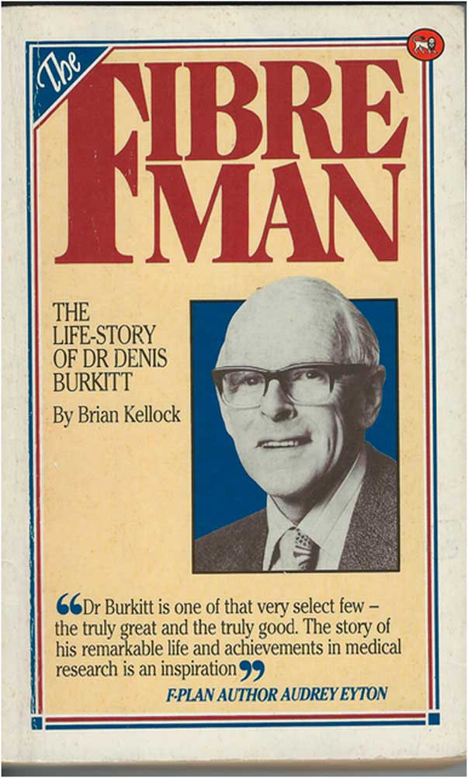

Slide 5
Trocha historie ...definice ∞
2001 AACC - (Am. Asoc. Cereal Chemist) Vlákninu potravy tvoří jedlé části rostlin nebo analogické sacharidy, které jsou odolné vůči trávení a absorpci v lidském tenkém střevě a jsou zcela nebo částečně fermentovány v tlustém střevě…
2003 AACC report
Vláknina potravy je funkční a jestliže vláknina vykazuje požadované funkční vlastnosti je to
vláknina potravy, nezáleží na tom z jakého je zdroje či jakou má historii.
2007, CODEX Alimentarius, směrnice č. 100/2008/ES (za vlákninu lze považovat i látky nesacharidové povahy, látky doprovázející vlákninu, fenolické sloučeniny, vosky, kutin, taniny apod.)
15. září 2009 VYHLÁŠKA 330/2009
  . V § 4 odstavec 1 zní: „(1) Energetická hodnota se vypočítá s použitím těchto přepočítacích koeficientů pro 1 g látky:
  a) sacharidy, s výjimkou polyolů 17 kJ = 4 kcal
  b) polyoly 10 kJ = 2,4 kcal
  g) vláknina 8 kJ = 2 kcal

Slide 6
Definice
2001 AACC - (Am. Asoc. Cereal Chemist) Vlákninu potravy tvoří jedlé části rostlin nebo analogické sacharidy, které jsou odolné vůči trávení a absorpci v lidském tenkém střevě a jsou zcela nebo částečně fermentovány v tlustém střevě. Vláknina potravy zahrnuje polysacharidy, oligosacharidy, lignin, a přidružené rostlinné složky. Vláknina potravy vykazuje prospěšné fyziologické účinky a příznivé zdravotní účinky (laxativní a/nebo upravující hladinu cholesterolu v krvi a/nebo upravující hladinu glukózy v krvi, a další vlastnosti.)

Slide 7
CODEX Alimentarius: Guidelines on nutrition labelling
(pokyny pro označování) 2015
DEFINICE VLÁKNINY
Vlákninu potravy představují sacharidové polymery* z deseti a více monomerních jednotek**, které nejsou hydrolyzovány endogenními enzymy v tenkém střevě člověka a náleží do následujících skupin:
  jedlé uhlovodíkové polymery přirozeně se vyskytující v přijímané potravě,
  uhlovodíkové polymery, které byly získány z potravinových surovin fyzikálními, enzymatickými nebo chemickými prostředky a které mají prospěšný fyziologický účinek na zdraví prokázaný obecně uznávanými vědeckými poznatky,
  syntetické uhlovodíkové polymery, které mají prospěšný fyziologický účinek na zdraví prokázaný obecně uznávanými vědeckými poznatky.
* Pokud jsou polymery odvozeny z rostlinného původu, vláknina potravy může zahrnovat frakce ligninu a/nebo další sloučeniny asociované s polysacharidy uvnitř buněčných stěn rostlin. Tyto sloučeniny mohou být stanoveny analytickými metodami určenými pro stanovení vlákniny potravy. Avšak tyto sloučeniny nejsou zahrnuty do definice vlákniny, i když byly extrahovány a znovu zavedeny do potravin.
** Rozhodnutí, zda mají být zahrnuty sacharidy složené ze 3 až 9 monomerních jednotek by mělo být ponecháno na rozhodnutí národních autorit.

Slide 8


Nařízení Evropského parlamentu a Rady (EU) č. 1169/2011, Příloha I
DEFINICE VLÁKNINY
„Vlákninou“ se rozumějí uhlovodíkové polymery s třemi nebo více monomerními jednotkami, které nejsou tráveny ani vstřebávány v tenkém střevě lidského organismu a náleží do těchto kategorií:
  jedlé uhlovodíkové polymery přirozeně se vyskytující v přijímané potravě,
  jedlé uhlovodíkové polymery, které byly získány z potravinových surovin fyzikálními, enzymatickými nebo chemickými prostředky a které mají prospěšný fyziologický účinek prokázaný obecně uznávanými vědeckými poznatky,
  jedlé syntetické uhlovodíkové polymery, které mají prospěšný fyziologický účinek prokázaný obecně uznávanými vědeckými poznatky.

Slide 9
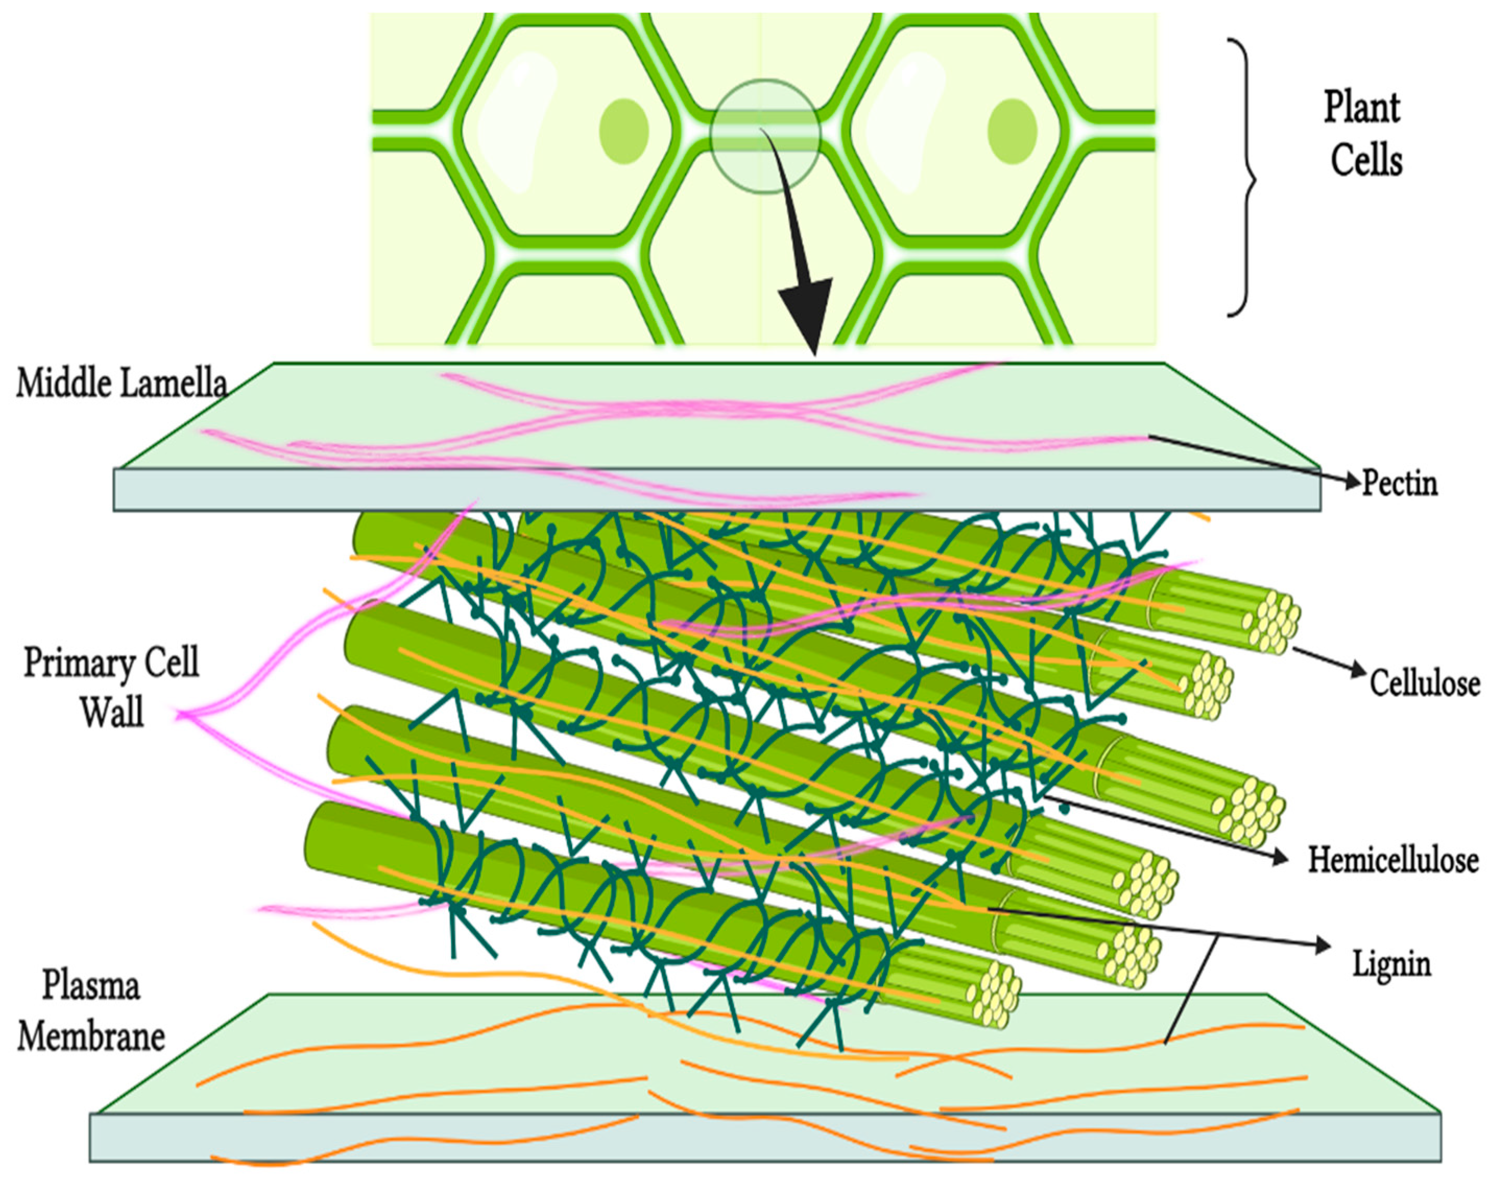
Lokalizace vlákniny v rostlinách

Slide 10
ROZPUSTNOST A NEROZPUSTNOST, fermentovatelnost, viskozita
1980 – rozdělení vlákniny na nerozpustnou a rozpustnou
NEROZPUTNÁ (celulóza, lignin)
- podporují peristaltiku střev, urychlují tak průchod tráveniny
trávicí traktem a zvětšují objem stolice
ROZPUSTNÁ (pektiny, beta-glukany)
- vytváří v tenkém střevě gelovité (rosolovité) prostředí a snižují tak vstřebávání glukózy a cholesterolu přes střevní stěnu

Slide 11
1998 – WHO doporučila nečlenit - rozdělení platí jen pro některé ze složek obou skupin („nerozpustné“ jsou v tlustém střevě částečně fermentovány)
Navíc = rozpustnost ve vodě předem neurčuje fyziologický efekt
2010- VĚDECKÉ STANOVISKO EFSA-staré dělení dle fyzikálně –chemických vlastností
Rozpustnost záleží na metodě, nepředpovídá fyziologické účinky, rozpustnost ve vodě přímo nesouvisí ani s fermentovatelností, ani s profilem SCFA
Směsný účinek vlákniny je důležitou vlastností při zvažování dopadu na zácpu a na fekální objem.

Slide 12
Měření a klasifikace vláken rozpustnost in vitro je závislá na metodě.
Měnící se podmínky pH v gastrointestinálním traktu (jako je žaludek versus tlusté střevo) a mezi jednotlivci může ovlivnit rozpustnost vláken in vivo.
Samotná rozpustnost nepředpovídá fyziologické účinky vlákniny - tedy i její funkční vlastnosti.
Například psyllium (rozpustné) a celulóza (nerozpustné) - bylo prokázáno, že zlepšují kontrolu glykemie, tranzit čas a frekvenci stolice - prostřednictvím různých mechanismů. Glykemickou kontrolu u lidí zlepšuje psyllium prostřednictvím mechanismu zahrnujícího zvýšenou viskozitu střevního obsahu, zatímco u potkanů celulóza ovlivňuje glykemii prostřednictvím inhibice trávení škrobu vazbou α-amylázy a tím se snižuje absorpce glukózy.

Slide 13
Použití rozpustnosti vlákniny jako ukazatele funkčnosti - ve skutečnosti celá vláknina potraviny je často složitou směsí rozpustné a nerozpustné vlákniny (například rezistentní škrob, hemicelulózy, celulóza a lignin), a proto současně působí různé fyziologické účinky v gastrointestinálním traktu trakt. Například jablka obsahují rozpustné (pektiny) a nerozpustné (celulózu) frakce vlákniny.
Účinky obou rozpustné (bobtnání absorpce vody) a nerozpustných (tj. objemových) v ileum může aktivovat mechanismus negativní zpětné vazby, který vede k inhibici gastrointestinální motility a sekreci prostřednictvím mediátorů, jako je např. glukagonu podobný peptid 1 (GLP1) a GLP2 podle výzkum na zvířatech.
Směsný účinek vlákniny je důležitou vlastností při zvažování dopadu na zácpu a na fekální objem.
I když rozpustnost jako taková je špatným indikátorem fyziologické funkce v izolaci, má velký vliv na další faktory pro své specifické fyziologické a mikrobiální působení v gastrointestinálním traktu jako např. viskozita a fermentovatelnost.

Slide 14
Fermentace v tlustém střevě ( rychlost fermentace a profil SCFA) závisí na typu vlákniny, době průchodu a mikrobiálním osídlení
Viskozita v roztoku/ v trávicím traktu - viskózní vláknina-zahušťuje, zvyšuje odolnost vůči střevnímu obsahu
Směsný účinek v tlustém střevě
Kritické charakteristiky (fermentace a viskozita) pro určení fyziologického účinku – pro použití a účely označování náročné

Slide 15
Potravinová matrice
Potravinová matrice se týká nejen chemických a fyzikálních složek potravy, ale také jejich molekulárních vztahů, které ovlivňují způsob trávení a metabolismu potravy.
Potravinová matrice, jak ji definuje USDA, je "výživné a nevýživné složky potravin a jejich molekulární vztahy, tj. chemické vazby, navzájem". Nutričními složkami jsou vitaminy, minerální látky a další zdraví ovlivňující složky v potravinách, jako jsou antioxidanty, zatímco nevýživné složky jsou fyzikální struktury potraviny, jako je její forma (pevná, polotuhá, gelová nebo kapalná) a chemické vazby.
V konečném důsledku může kombinace živin s fyzickou strukturou ovlivnit trávení, vstřebávání a metabolismus živin, což ovlivňuje celkové nutriční a zdravotní vlastnosti potravin.

Slide 16
Povaha potravinové matrice, ve které se nachází vláknina, výrazně ovlivní rozsah její fyziologické funkce. Velikost částic a integrita stěn rostlinných buněk ovlivňuje rozpouštění vlákniny. Tento proces má potenciál podstatně ovlivnit luminální viskozitu a snížit rychlost fermentace.
Snížená velikost částic vlákniny byla spojena se zvýšenými koncentracemi SCFA , což naznačuje větší bakteriální fermentaci, menší částice mají větší vnější povrch, který je vystaven bakteriálním enzymům. Podobně žvýkání a mletí potravin s vysokým obsahem vlákniny může mít a významnou roli v kinetice velikosti částic zvýšením povrchu plocha a celkový objem pórů a také strukturální modifikace.
Pórovitost nebo poréznost je vlastnost materiálu, která se týká existence nebo rozložení malých otvorů nebo dutin v jeho struktuře. Tyto otvory mohou být různých velikostí a tvarů a mohou ovlivňovat fyzikální a chemické vlastnosti daného materiálu.
Přípravky z dietní vlákniny s vysokým obsahem celulózy mají pravděpodobně nízkou pórovitost, zatímco ty s vysokým obsahem rozpustné vlákniny, jako je pektin, mají vysokou poréznost a tyto rozdíly v poréznosti vlákniny přispívají k rozdílům v jejich fermentovatelnosti.

Slide 17
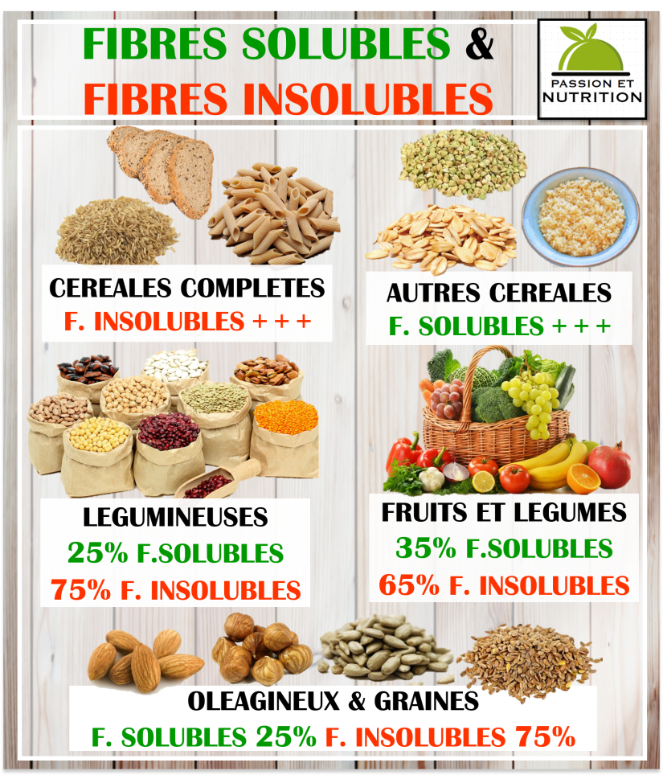

Slide 18
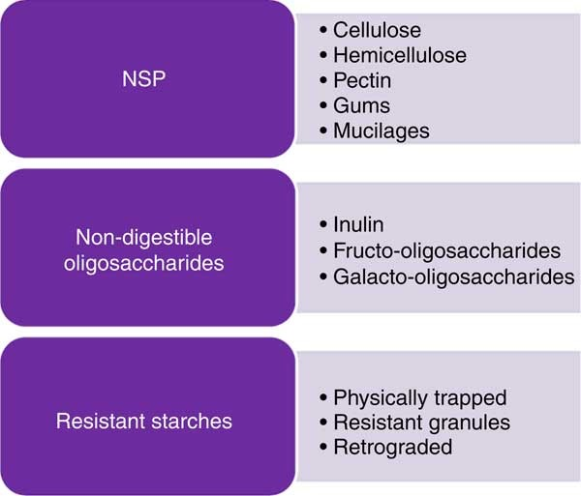

Slide 19
ROZDĚLENÍ VLÁKNINY
1. neškrobové polysacharidy a rezistentní oligosacharidy
celulóza
hemicelulózy – arabinoxylany, β-glukany
fruktany – inulin, fruktooligosacharidy
galaktooligosacharidy
gumy
slizy
pektiny
2. analogické sacharidy
rezistentní škrob
nestravitelné dextriny – rezistentní maltodextriny kukuřice
rezistentní dextriny brambor
syntetické sloučeniny na bázi sacharidů – polydextrosa, metylcelulóza, hydroxypropylmetylcelulóza
3. lignin
4. složky doprovázející komplexy neškrobových polysacharidů a ligninu v rostlinách
vosky
fytáty
kutin
saponiny
suberin
taniny

Slide 20
CO JE VLÁKNINA POTRAVY?
  Neškrobové polysacharidy a rezistentní oligosacharidy (Celulóza, hemicelulóza (arabinoxylany, arabinogalaktany), polyfruktózany (inulin, oligofruktózany), chitin, gumy, slizy, galaktooligosacharidy, pektiny, beta glukany
  Analogy sacharidů
  a) Nestravitelné dextriny (rezistentní maltodextriny, rezistentní dextriny brambor) nestravitelný (rezistentní) škrob
  b) Syntetické sloučeniny na bázi sacharidů (polydextróza, metylcelulóza, hydroxypropylmetylcelulóza
  c) Lignin polymer fenylpropanových jednotek
  Složky doprovázející komplexy neškrobových polysacharidů a ligninu v rostlinách (vosky, fytáty, kutin, saponiny, suberin, taniny)

Slide 22
Gumy–guarová guma-polysacharid-z guarových bobů – silně viskózní – součást některých přípravků enterální výživy
β-glukany ječmene, ovsa nejsou stejné jaké v houbách(hlíva ústřičná) - jiný chemická struktura a jiné fyziologické účinky
Obecně již samotný termín „beta-glukan“ není vhodně zvolen. Z chemického hlediska je „beta-glukanem“ jakákoli sloučenina složená z glukozových jednotek navzájem spojených β-glykosidovými vazbami. Nejznámějším a v přírodě nejvíce rozšířeným „beta-glukanem“ je celulóza.
Polysacharidy nazývané β-glukany, také β-(1→3),(1→4)-d-glukany, nebo β-glukany se smíšenými vazbami jsou složkou buněčných stěn vyšších rostlin a semen (obilek) některých obilovin. Na rozdíl od ovsa, kde jsou β-glukany rozmístěny zejména ve vnějších vrstvách endospermu, v zrně ječmene jsou β-glukany přítomny jak v aleuronové vrstvě (25-26 %), tak i v endospermu (70-75 %), jako jedna ze základních složek buněčných stěn.
Příbuzné polymery, které se rovněž nazývají β-glukany nebo β-(1→3),(1→6)-d-glukany, jsou syntetizovány vyššími houbami, plísněmi a kvasinkami a nachází se také v mořských řasách

Slide 23
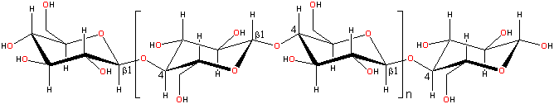
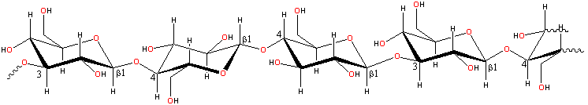
VLASTNOSTI SLOŽEK VLÁKNINY
Obilné glukany
celulóza = (1→4)-β-d-glukan
obilné (1→3)(1→4)-β-d-glukany

Slide 24
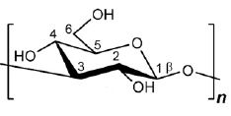
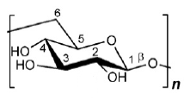
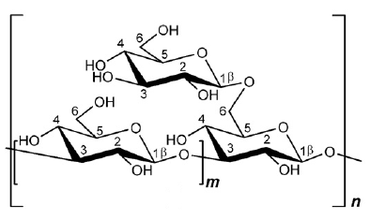
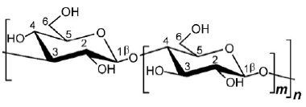
VLASTNOSTI SLOŽEK VLÁKNINY
Houbové glukany
(1→3)-β-d-glukan
(1→6)-β-d-glukan
smíšené vazby (1→3),(1→4)-β-d-glukan
větvený (1→3),(1→6)-β-d-glukan

Slide 25
Typy škrobu z nutričního hlediska
Typ škrobu | Příklady výskytu | Rychlost trávení v tenkém střevě
rychle stravitelný škrob | čerstvě uvařené škrobnaté potraviny | rychle
pomalu stravitelný škrob | většina syrových cereálií | pomalu, ale úplně
rezistentní škrob
1. fyzikálně nepřístupný škrob | částečně rozemletá zrna a semena | rezistentní k trávení
2. rezistentní škrobové granule | syrové brambory a banány | rezistentní k trávení
3. retrogradovaný škrob | vychladlé vařené brambory, chléb, kukuřičné lupínky | rezistentní k trávení

Slide 26
Oligosacharidy
Fruktooligosacharidy (FOS) a galaktooligosacharidy (počet sacharidových jednotek 3-9)
FOS -dle délky řetězce – oligofruktóza a inulin ( čekanka, cibule, česnek…)
Prebiotický účinek na bifidobakterie
V tlustém střevě zvyšují vstřebávání vápníku a hořčíku
Podporují funkci imunitního systému střeva (sekretce IgA)

Slide 27
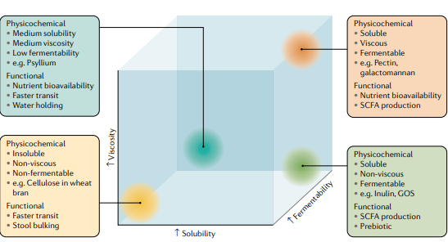
Spektrum fyzikálně-chemických vlastností vlákniny potravy (rozpustnost, viskozita a fermentovatelnost spolupracují na stanovení funkčních vlastností v trávicím traktu)

Slide 28
Polyfenoly, karotenoidy, fytosteroly a fytoestrogeny - složky spojené s vlákninou
Nenutritivní látky s biologickými účinky
Tvoří polovinu antioxidačních látek stravy
Vázány na vlákninu- nízká biologická dostupnost 5-10 % v tenkém střevě

Slide 29
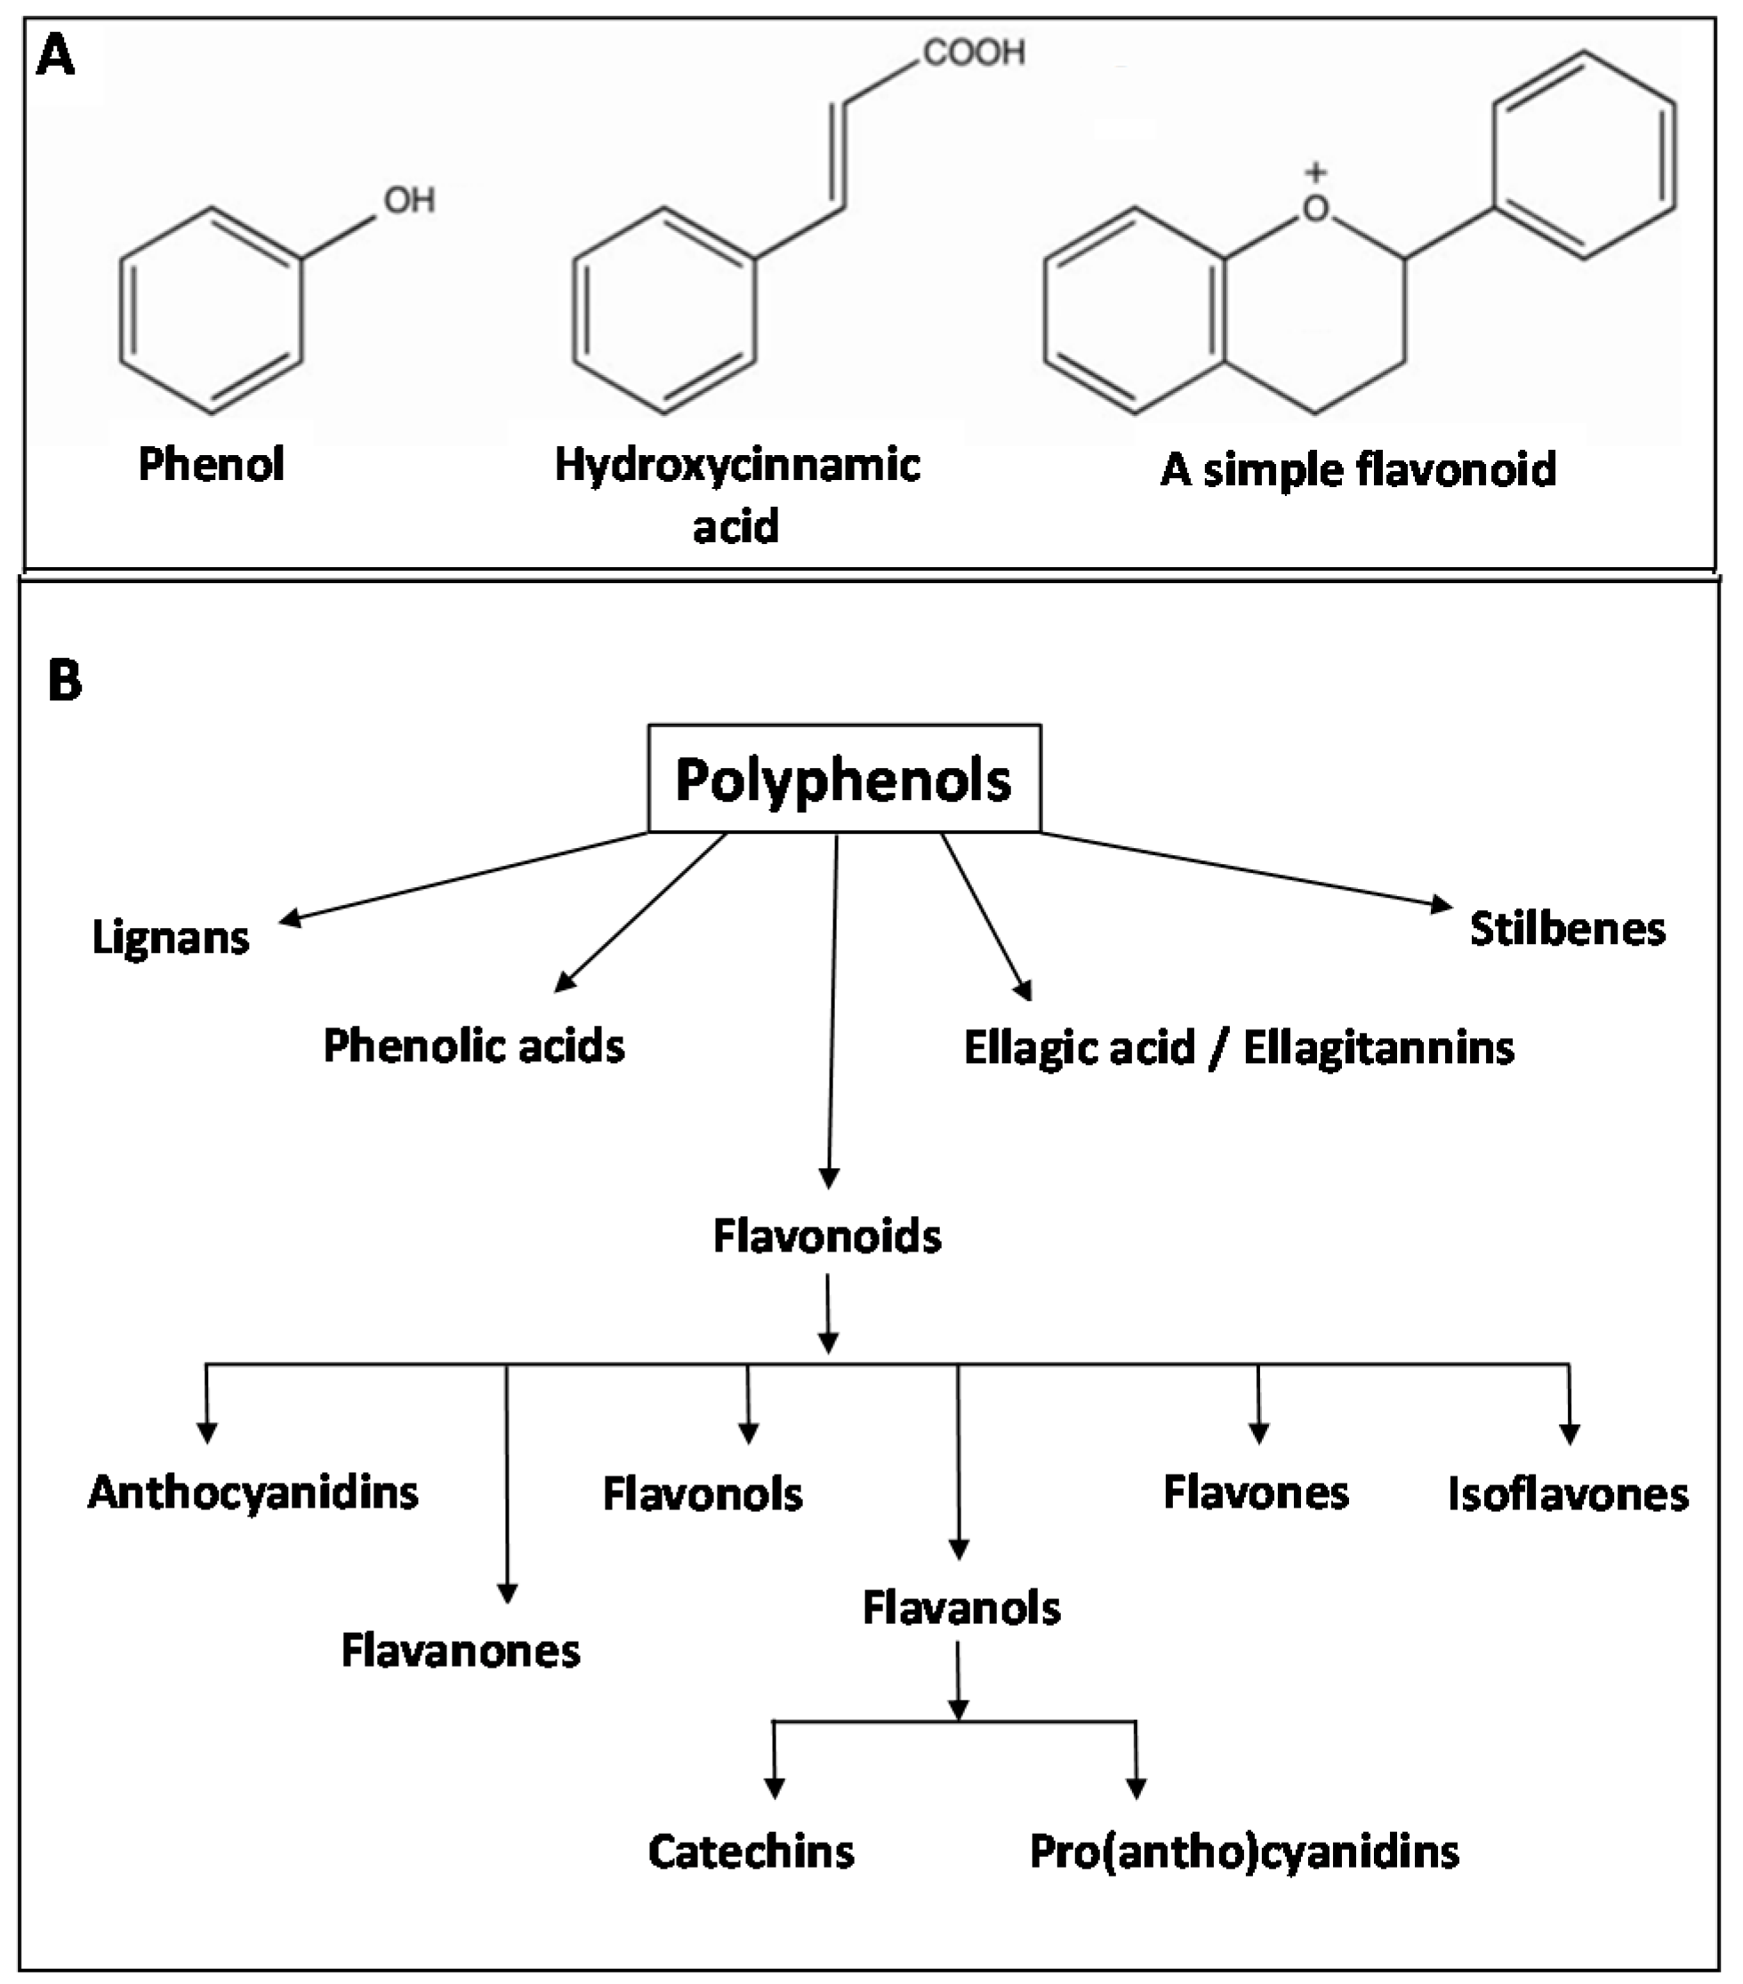

Slide 30
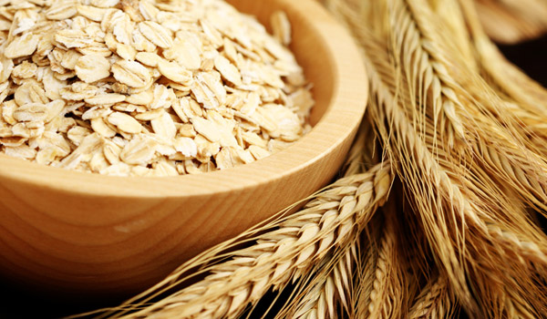
DRUHY VLÁKNINY
Zdroj - rostliny, živočichové, mikroorganismy
Typ - přírodní, modifikované, syntetické
Vláknina:
Obilná (celulóza, hemicelulózy, fruktany, arabinoxylany)
Luštěninová (celulóza, hemicelulózy, heteromannany, oligosacharidy)
Lněná (arabinoxylany, pektiny)
Ovocná – jablečná, citrusová (pektiny, hemicelulózy, celulóza)
Banány (rezistentní škrob)

Slide 31
DRUHY VLÁKNINY
Zdroj - rostliny, živočichové, mikroorganismy
Typ - přírodní, modifikované, syntetické
Vláknina:
Zeleninová – mrkev, červená řepa (celulóza, hemicelulózy)
Brambory (celulóza, hemicelulózy)
Cukrová řepa (celulóza, pektiny)
Čekanka, cibule, pórek (fruktany, oligosacharidy)
Jitrocel vejčitý (arabinoxylany, hemicelulózy, celulóza) (Psyllium)
Bambusové výhonky (celulóza, hemicelulózy)
Pískavice řecké seno, Konjak (česky Zmijovec indický, latinsky pak Amorphophallus konjac) (galaktomanany)

Slide 32
DRUHY VLÁKNINY
Zdroj - rostliny, mikroorganismy, živočichové
Typ - přírodní, modifikované, syntetické
Vláknina:
Krovky hmyzu, krunýře korýšů, buněčné stěny kvasinek, hub (modifikace chitinu – chitosan)
Modifikace škrobu (oxidované, substituované škroby)
Modifikace celulózy, metylcelulóza (MC), karboxymetylcelulóza (CMC) a hydroxypropylmetylcelulóza (HPMC)
Deriváty glukózy (polydextróza)
Deriváty galaktózy (galaktooligosacharidy)
Deriváty fruktózy (fruktany)

Slide 33
Co je celozrnný
Whole grain: What you need to know - YouTube

Slide 34
Definice termínu celozrnný definice AACC (American Association of Cereal Chemist)
„Obilné zrno sestává ze tří složek – otrub, klíčku a endospermu. Jestliže se zrno láme, drtí nebo vločkuje s cílem získat celozrnný produkt, musí zůstat ve finálním produktu zachovány všechny tři jmenované složky ve stejném poměru jako v originálním zrnu. Celozrnné ingredience se mohou používat jako samostatný výrobek, tepelně upravené, rozemleté na mouku následně použitou pro výrobu chleba a dalších pekařských výrobků, nebo extrudované či vločkované pro výrobu snídaňových obilných směsí“
Za celozrnné pak lze považovat například ovesné vločky, mouku z celých ovesných vloček, mouky z celých zrn jakékoliv obiloviny, bulgur (nalámaná celozrnná pšenice), rýži natural, pukance jakéhokoliv celého zrna včetně popcornu…

Slide 35
Teorie…
Podle české vyhlášky (Vyhláška č. 333/1997 Sb., o potravinách a tabákových výrobcích) se celozrnným výrobkem rozumí výrobek, ve kterém je použito nejméně 80 % celozrnných mouk (nebo jim odpovídající množství upravených obalových částic z obilky)

Slide 36
Název výrobku, výrobce | Vláknina (g/100g) | Název výrobku, výrobce | Vláknina (g/100g)
Dobrá vláknina, 3 druhy Bonavita | 22,8 - 19,6 | Plněné poltářky, 3 druhy, Emco | 0,32-0,74
Bio špaldové lupínky, Semix | 13,6 | Lion, Nestlé | 1,7
Křupavé müsli s lískovými oříšky, Semix | 13,3 | Jeníkův lup, Bonavita | 2,0
Celozrnné polštářky, Emco | 13,0 | Kukuřičné lupínky plus med a oříšky, Emco | 2,2
Diabetické müsli mandle a borůvka, Semix | 12,3 | Gold Flakes, Nestlé | 2,4
Celozrnné lupínky Natural, Semix | 11,8 | Nesquik, Nestlé | 2,4
Ovesné vločky křupavě, Semix | 11,8 | Kukuřičné lupínky, Nestlé, Emco | 3; 3,3
Mysli křehké a lehké s roličkami čokolády, Emco | 10,6 | Chocapic, Nestlé | 3,5
Organic wholegrain wheat bisks, Marks n´Spencer | 10,5 | Miss Fit cereální lupínky Natural, Emco | 3,5
Mysli křupavé s ořechy, Emco | 10,2 | Cereal Fit, 3 druhy, Bonavita | 3,7 – 3,9

Slide 37
Výběr obilných výrobků- nutriční tvrzení
Vhodné vybírat ty, které obsahují nejméně 3 g vlákniny/100 g
Výrobky s obsahem vlákniny vyšší než 6 g/100 g lze podle legislativy považovat za výrobky s vysokým obsahem vlákniny

Slide 38
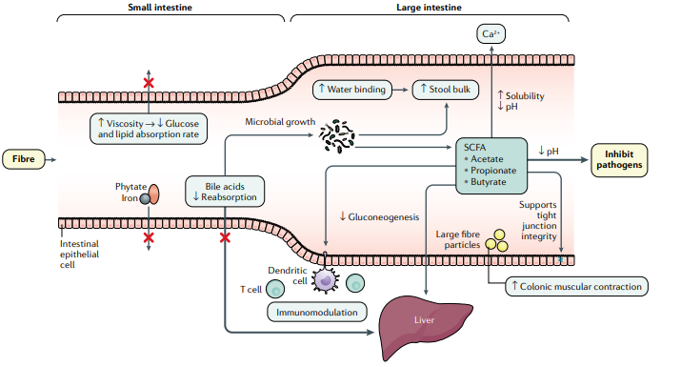
Vliv mechanismů různých druhů vlákniny na trávicí trakt

Slide 39
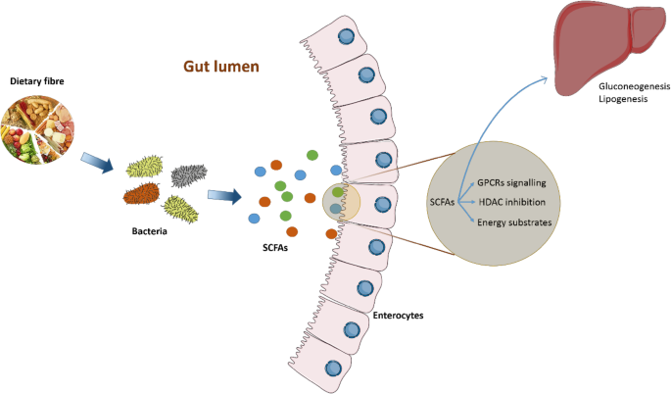

Slide 40
Fermentace
Bakteriemi tlustého střeva je fermentována 90-100 % pektinů a gum, 50-80 % hemicelulózy, 30-50 % celulózy (syntetická methylcelulóza je zcela nefermentovatelná)
Lignin (obvykle považován za nerozložitelný střevními mikroorganismy, klíčová studie nedávno ukázala, že ligniny jsou u potkanů přeměněny na savčí lignany - role jako prekurzorů lignanu savců, při adsorpci mutagenních látek a při ovlivňování fermentace polysacharidů buněčné stěny)
Tvorba mastných kyseliny s krátkým řetězcem (SCFA)
Kyselina – 60 % octová, 25 % propionová, 15 % máselná a jejich soli
Zdroj energie pro jiné bakterie a buňky střevní sliznice, tvorba kyselého prostředí

Slide 41
Butyrát-zdroj energie pro kolonocyty, brání přeměně na maligní buňky a podporuje apoptózu (inhibice histon deacetylázy-HDAC v kolonocytech, MK vazby na specifické G-protein coupled receptory – GPCR-imunologické a metabolické funkce ovlivňující onemocnění střev a chronická metabolická onemocnění)
Acetát a propionát-částečně vstřebány do portálního řečiště stěnou tlustého střeva-do jater-zdroj energie
Acetát metabolizován v játrech, kde tlumí syntézu mastných kyselin a přispívá ke snížení krevních triacylglycerolů, zčásti je zdrojem energie pro svaly, mozek a srdce
Propionát se metabolizuje cestou glukoneogeneze
1 g vlákniny – 2 kcal – označování potravin
mohou hradit až 20 % REE

Slide 42
Mastné kyseliny s krátkým řetězcem další funkce
Stimulace absorpce vody a chloridů
Stimulace průtoku krve sliznicí tlustého střeva
Stimulace produkce hlenu
Snížení pH ve střevě, a tím zamezení hnilobným procesům a množení hnilobným bakteriím
Udržování střevní integrity
Zvýšená potřeba jejich produkce u pacientů v šokovém stavu, při popáleninovém traumatu a po velkých chirurgických výkonech

Slide 43
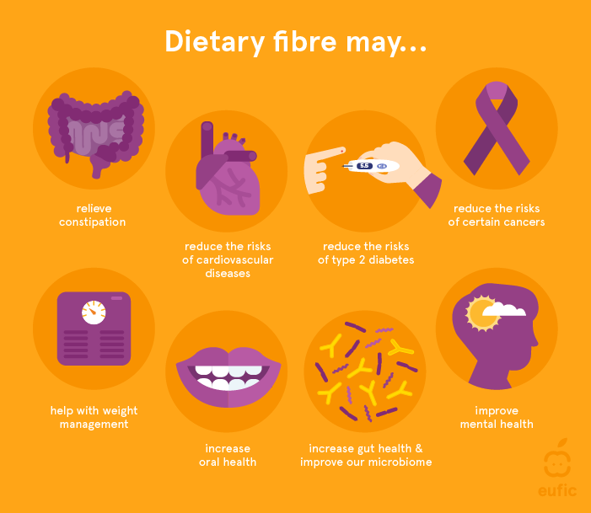

Slide 44
Zdravotní účinky
prevence zubního kazu
snižování hladiny cholesterolu a lipidů
podněcování peristaltiky střev a odstraňování zácpy – laxativní účinky
snižování nadváhy
bránění v uplatnění karcinogenů
vliv na ischemickou chorobu srdeční
zabránění opakování dvanáctníkových vředů
léčba divertikulární choroby
vliv na absorpci minerálních látek
Vliv na menarche

Slide 45
Vláknina a GIT
Dutina ústní: „hard food“ X „soft food“
Žaludek: narušení struktury pevných částí potravin (cukr jako zdroj E z jablka X jablečné šťávy), sytivost
Tenké střevo:
- peristaltika – transit time (TT)
- pomalá absorpce glukózy
- inhibice reabsorbce cholesterolu a žlučových kyselin
- vazba těžkých kovů, toxinů, karcinogenů... i některých mineralních látek
Tlusté střevo:
- bakteriální fermentace

Slide 46
DVANÁCTERNÍKOVÉ VŘEDY
Studie: pacientům podávána po 6 měsíců strava buď s nízkým, nebo vysokým obsahem vlákniny.
U 80 % osob ze skupiny konzumující stravu s nízkým obsahem vlákniny se opět objevily dvanáctníkové vředy, zatímco v případě skupiny konzumující stravu s vysokým obsahem vlákniny to bylo jen 45 %
DIVERTIKULÓZA
- zvýšení hmotnosti stolice + snížení TT, snížení tlaku ve střevě
ZÁCPA
- nerozpustná - zvětšení střevního obsahu 5-6 g na 1 g vlákniny
- projímavý účinek (vazbou vody)
- osmotický efekt degradace produktů a zvýšení množství bakterií ve střevním obsahu - stolici – rozpustná
25 g vlákniny v běžné stravě – více než 150 g stolice
snížení TT z více než 70 hodin na 45 hodin

Slide 47
Zánětlivá onemocnění střev
Je omezený důkaz o hodnotě vlákniny ve stravě udržování nebo léčbě IBD, dietní vláknina by neměla být zbytečně omezován u pacientů s IBD, pokud nejsou přítomny střevní striktury a existuje riziko obstrukce. Celkově výsledky naznačují, že ulcerózní kolitida může být více přístupná intervencím s vlákninou než Crohnova choroba, potenciálně kvůli tvorba SCFA v místě onemocnění.
Historicky, v klinické praxi je běžné doporučovat snížení potravin s vysokým obsahem vlákniny během relapsu, i když tato praxe není založena na důkazech a pacienti by měli být sledováni s ohledem na její toleranci během jak remise, tak relapsu.

Slide 48
Směsný účinek vlákniny je důležitou vlastností při zvažování dopadu na zácpu a na fekální objem.
Účinek na změkčení stolice-převážně nerozpustná, musí dosahovat distální část tlustého střeva( tj . musí být alespoň částečně odolná vůči fermentaci nebo pomalu fermentovatelná v tlustém střevě) a musí mít schopnost zadržovat vodu
málo typů vlákniny splňuje tato kritéria

Slide 49
Prevence zubního kazu
Tuhost potravin obsahujících větší množství nerozpustné vlákniny vyžaduje intenzivní kousání , což přispívá ke zvýšení pevnosti zubů v čelisti
Při delším žvýkání se zčásti odstraňuje zubní plak, zvýšená tvorba slin pomáhá neutralizovat vznikající kyseliny, což obojí připívá k prevenci vzniku zubního kazu

Slide 50
Snižování hladiny cholesterolu a lipidů
CHOLESTEROL (beta glukany a pektin) a LDL –cholesterol:
1. v játrech - snížení resorpce exogenního cholesterolu přiváděného potravou i cholesterolu, který se dostává do tenkého střeva jako součást žluči
2. vláknina zvyšuje odpad žlučových kyselin, zvyšuje degradaci cholesterolu na žlučové kyseliny
LIPIDY
1. intraluminální vazba žlučových kyselin, které nejsou pak dostupné pro emulgaci a resorpci tuků
2. po zvýšeném přívodu vlákniny stoupá ve stolici množství mastných kyselin, neboť triacylglyceroly se v přítomnosti vlákniny hůře absorbují
3. vláknina interferuje s tvorbou micel nebo mění difuzibilitu a brání přístupu micel k resorpčnímu povrchu
4. byla zjištěna i snížená syntéza střevních fosfolipidů, které
jsou nutné pro tvorbu lipoproteinů a chylomiker

Slide 51
Vláknina: KVO a DIABETES
Pozitivní účinek: ↑ příjem vlákniny + zdravější životní styl
KVO
10 g vlákniny/ den souviselo s 14 % snížením rizika KVO
- ß-glukany (oves): ↓ celkový cholesterol a LDL
- ↓ absorpce žlučových kyselin, ↓reabsorbce a ↑ exkrece (↑ exkrece→↑ syntéza žlučových kyselin z cholesterolu a ↓ cholesterolu v krvi)
DM 2. typu
- Konzumace potravin s vysokým GI (s nízkým příjmem vlákniny) zvýšila riziko DM 2.typu o 75%
- Kontrola hladiny glukózy v krvi – beta-glukany a pektin

Slide 52
Zdravotní tvrzení o beta-glukanech
Bylo prokázáno, že beta-glukany z ječmene snižují hladinu cholesterolu v krvi. Vysoký cholesterol je rizikovým faktorem ischemické choroby srdeční". Nejméně 3 g beta-glukanů ječmene by měly být spotřebovány denně, aby se dosáhlo uváděného účinku. Cílovou populací jsou dospělí, kteří chtějí snížit koncentraci cholesterolu v krvi.

Slide 53
Účinek beta-glukanů ječmene na snížení cholesterolu závisí na zvýšené viskozitě, která snižuje reabsorpci žlučových kyselin a zvyšuje jak syntézu žlučových kyselin z cholesterolu a také vylučování neutrálních sterolů stolicí. Viskozita v tenkém střevě je určeno koncentrací, molekulovou hmotností a rozpustností beta-glukanů ječmene.
Další mechanismy vyžadují zkoumání – účinky fermentačních produktů, doprovodných látek (polyfenoly) – indikátory zánětu

Slide 54
Vláknina a kolorektální karcinom
Příznivý efekt:
- ↓ TT: snížení expozice potenciálně toxických a karcinogenních látek
- ↑ cSCFA = ↓pH, ↑ produkce butyrátu→zdroj E pro buňky tlustého střeva a indukce apoptózy těchto buněk
- ↑ produkce butyrátu → ↓ metabolismus žlučových kyselin (primární žlučové kyseliny → sekundární žlučové kyseliny)...
Dle různých studií výsledky rozporuplné (WCRF/AICR)
EPIC příjem vlákniny inverzní vztah k incidenci ca tlustého střeva
ne konečníku
Je zřejmé, že výsledky vztahu konzumace vlákniny a rizika kolorektálního karcinomu jsou nejasné. Přesto má vláknina v příjmu potravy svoji nezastupitelnou roli.
Meta – analýza 10 % snížení rizika ca kolorekta na každých 10 g zvýšení příjmu vláknin denně

Slide 55
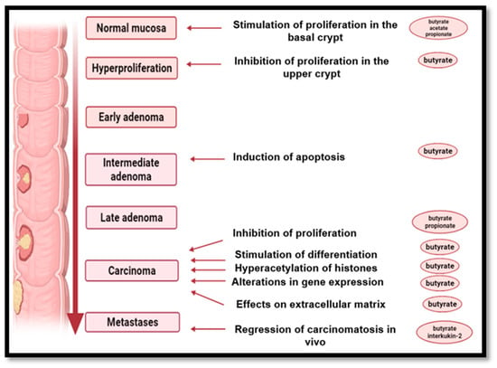
Vliv mastných kyselin s krátkým řetězcem na sliznici tlustého střeva

Slide 56
Hodnocení důkazů - Světový fond pro výzkum rakoviny a Americký institut pro výzkum rakoviny (WCRF, AICR)
Kategorie důkazů a jejich využití pro doporučení
Silné důkazy – pravděpodobné- snižuje riziko
Expozice -LOKALIZACE
Celozrnné potraviny- nádor tlustého střeva
Potraviny obsahující vlákninu - nádor tlustého střeva
Neškrobová zelenina a ovoce-nádory trávicího a respiračního systému
U DALŠÍCH NÁDORŮ DŮKAZY OMEZENÉ

Slide 57
Doporučení (WCRF, AICR)
Jezte stravu bohatou na celozrnné potraviny, zeleninu, ovoce a luštěniny. | Konzumujte stravu, která poskytuje nejméně 30 g / d vlákniny (založené na metodách AOAC) z potravinových zdrojů. Zahrňte do většiny jídel potraviny obsahující celá zrna, neškrobovou zeleninu, ovoce a luštěniny (luštěniny), jako jsou fazole a čočka. Jezte stravu s vysokým obsahem všech druhů rostlinných potravin, včetně nejméně 5 porcí nebo porcí (nejméně 400 g nebo 15 oz celkem) různých neškrobových druhů zeleniny a ovoce každý den. Pokud jíte škrobové kořeny a hlízy jako základní potraviny, jezte také neškrobovou zeleninu, ovoce a luštěniny pravidelně, pokud je to možné.

Slide 58
Snižování tělesné hmotnosti
Obézní jedinci nižší příjem vlákniny než mají jedinci s normální hmotností nebo nadváhou (studie INTERMAP a další)
Mechanismy ? Sytost, snížení příjmu energie
Sytost:
- jablko celé
- jablečné pyré
- jablečný džus

Slide 59
Vliv na menarche
Relativně vysoký příjem vlákniny (zejména celulózy a ligninu) je spojen s pozdějším nástupem menstruace
Existuje počet pravděpodobných biologických mechanismů, kdy vláknina potravy může ovlivnit věk nástupu menstruace, včetně alterace v enterohepatálním oběhu estrogenů, redukce dostupnosti estrogenů a potlačení produkce gonadotropinů

Slide 60
Duševní zdraví
Osa- střevo-mozek
Interakce- ovlivnění emocionálních a kognitivních procesů prostřednictvím mastných kyselin s krátkým řetězcem
Úloha v kontrole sytosti, nálady a hmotnosti

Slide 61
Vliv na absorpci minerálních látek
Zkrácení doby průchodu v tenkém střevě potřebné pro vstřebávání
Přímo narušený transport minerálních látek na úrovni střevních buněk
Chemicky vazebný účinek při vytváření komplexů (pektin - chelatace olova), který nelze rozložit a absorbovat v těle
Způsob zpracování vlákniny potravin
Nutriční stav jednotlivce
Různé fyzikálně chemické vlastnosti vlákniny potravin

Slide 62
VLÁKNINA A MINERÁLNÍ LÁTKY
Ve stravě s extrémně vysokým obsahem vlákniny a fytátů (obilovin a leguminóz), nastává deficit železa a zinku, vápník
Železo- absorpce železa z obilovin byla zvýšena s přídavkem masa, ryb, ovoce, ovocných džusů a askorbové kyseliny a snížena po podání čaje s přídavkem obilovin
Zinek se hůře vstřebává z celozrnných produktů, které obsahují kromě vlákniny i velké množství fytátů, jeho resorpce však stoupá po vykvašení chleba a zvyšuje ji také přídavek živočišného proteinu
Nižší pH tlustého střeva - zvyšení absorpce minerálních látek (Ca, Fe, Mg)
→ zvýšení vstřebávání vápníku (změna pH → pasivní difúze); vyvážení sníženého vstřebání vápníku v tenkém střevě při vysoké konzumaci fytátů

Slide 63
Vysoký příjem vlákniny
Nadměrný příjem zvyšuje ztráty dusíku střevem- výhodné při renální insuficienci
Ve stravě s extrémně vysokým obsahem vlákniny a fytátů (P), nastane deficit zinku a železa
Snížení transit time a následné snížení trávení a absorpce živin
Ztráta energie
Extrémní příjem-steatorea
Nadýmání, distenze střeva, křeče, flatulence
U citlivých osob-symptomy dráždivého tračníku
Snížení účinnosti léků a antikoncepčních pilulek

Slide 64
Faktory ovlivňující příjem vlákniny
Zpracování potravin-snížení obsahu vlákniny - její nedostatek vliv na rozmanitost střevní mikrobioty
Při nádorovém onemocnění – omezení příjmu zdrojů vlákniny –defekty chrupu, stomatitidy, mukozitida dutiny ústní po chemoterapii nebo ozařování
stavy po operaci v dutině ústní
Dysfagické potíže, stenóza střeva, střevní mukozitida, průjmy
Nízký příjem vlákniny- bezezbytková dieta, neutropenická dieta nebo dieta FODMAPS ( omezení FRUKTOOLIGOSACHARIDY,DISACHARIDY,MONOSACHARIDY A POLYOLY), dietní omezení z důvodu užívání léčiv

Slide 65
Doporučený příjem
DACH – 30 g na den
ŽENY 3,8 g/ MJ tj. 16/1000kcal
MUŽI 2,9 g/ 1 MJ tj. 12,5g /1000 kcal
děti od 6. měsíce 4 g/ 1000kcal a 10 g v 1 roce
Snížení rizika obstipace, divertikulózy, ca kolonu, tvorby ž. kamenů, nadváha, hypercholesterolemie, DM 2.typu, ateroskleróza - DACH

Slide 66
EFSA DIETARY REFERENCE VALUES FOR DIETARY FIBRE

Slide 67
The EPIC nutrient database project
Studie European Prospective Investigation into Cancer and Nutrition
(EPIC) je celoevropská prospektivní kohortová studie vztahů mezi stravou a nádory i dalšími chronickými onemocněními, jako
jsou kardiovaskulární onemocnění.
S více než půl milionem účastníků je to největší studie zaměřená na výživu a onemocnění, která má být provedena.
EPIC je koordinován Mezinárodní agenturou pro výzkum rakoviny (IARC), která je součástí Světové zdravotnické organizace, a
financován programem Evropské komise "Evropa proti rakovině", jakož i několika národními granty a charitativními organizacemi.
521 457 zdravých dospělých, většinou ve věku 35–70 let, bylo zapsáno do 23 center v deseti evropských zemích: Dánsko
(11 %), Francie (14 %), Německo (10 %), Řecko (5 %), Itálie (9 %), Nizozemsko (8 %), Norsko (7%), Španělsko (8 %), Švédsko (10 %)
a Spojené království (17 %). Jedno britské centrum (Oxford) přijalo 27 000 vegetariánů a veganů; tato podskupina tvoří největší studii
této dietní skupiny.
Nábor do studie probíhal v letech 1993 až 1999 a následné sledování je plánováno na nejméně deset let, s opakovaným pohovorem /
dotazníky každé tři až pět let. Hlavními shromážděnými prospektivními údaji jsou standardizované dietní dotazníky (samoobslužné nebo
založené na rozhovorech), sedmidenní potravinové deníky, vzorky krve a antropometrická měření, jako je index tělesné
hmotnosti a poměr pasu k bokům. Případová kontrolní studie GenAir navíc studuje vztah pasivního kouření a znečištění
ovzduší s nádory a respiračními onemocněními.

Slide 68
JEN 26 % ÚDAJŮ O VLÁKNINĚ POTRAVIN MĚLO INFORMACE O JEJICH DEFINICI A ANALYTICKÉ METODĚ !!!
Dánsko, Francie ( ženy ve školství), Norsko, Velká Británie (vegetariáni) , Řecko, Itálie, Španělsko ( dárci krve), Německo, Švédsko, Nizozemí
celkově 520 00 osob
pro tuto analýzu 36 034 ( 13 025 mužů a 23 009 žen) náhodně vybraných
24 h recall standardizovaný ( sezona , různé dny v týdnu) + počítač - pomocí interview, jen v Norsku telefonicky
Pomocí EPIC Nutrient Database ( ENDB)
Průměrný příjem vlákniny v g / den
muži-23,7(s.o.11)
ženy-19,8(9,1)

Slide 69
USA-National Health and Nutrition Examination Survey-výsledky
Průměr 17 g/ den
Hlavní zdroje – 18 % - obiloviny ( těstoviny, pizza)
15 % - ovoce
14% - zelenina
6 % - luštěniny, ořechy, semena

Slide 70
V praxi stravu zcela bez sacharidů pravděpodobně během evoluce nekonzumovala žádná skupina populace.
Uvádí se, že strava grónských Eskymáků a aljašských Inuitů obsahuje 3 až 53 E % sacharidů; aktuální příjem je >40 E%

Slide 71
ESPEN(European Society for Clinical Nutrition and Metabolism)-doporučení pro EV
U pacientů s EV se doporučuje příjem vlákniny 15–30 g/den.
U pacientů bez JIP nebo u pacientů vyžadujících dlouhodobou EV je nejlepším přístupem směs objemové a fermentovatelné vlákniny.
Vláknina může přispět k normalizaci funkce střev u starších pacientů.
Při akutním onemocnění je fermentovatelná vláknina účinná při snižování průjmu u pacientů po operaci a u kriticky nemocných pacientů (guarová guma a pektin jsou lepší než sójové polysacharidy)

Slide 72
Průjem je častý u hospitalizovaných pacientů na enterální výživě
Vliv polyolů, širokospektrých antibiotik, potlačení žaludeční kyseliny, základního onemocnění, infekce
produkce MK s krátkým řetězem je zásadní pro mechanismus snížení průjmů – vliv na kolonocyty, stimulace příjmu vody a elektrolytů

Slide 73
Metody analýzy
Aktualizace databáze živin- starší metody údajně nižší obsah vlákniny
Nesrovnalosti

Slide 74
Výzva pro potravinářský průmysl
Zvýšení obsahu vlákniny na etiketě potravin nezaručuje žádné zvýšené nutriční výhody výrobku-důležitost senzorický vlastností nad nutričními?!
Minimalizovat degradaci struktur buněčných stěn rostlin při zachování chutnosti
Zlepší dostupnosti železa mikromletím aleuronové vrstvy
Označování potravin z hlediska původu vlákniny především tzv. doplňková vláknina –syntetická nebo extrahovaná nebude doprovázena důležitými živinami (fenolické látky…)

Slide 75
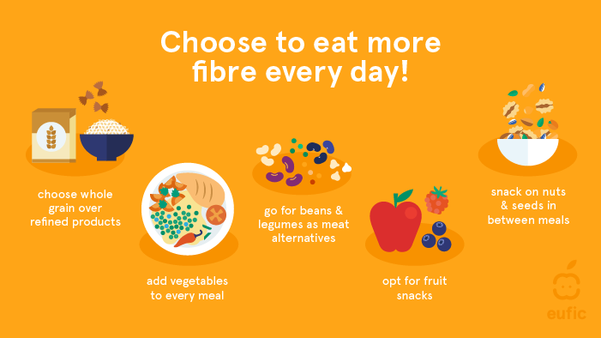

Slide 76
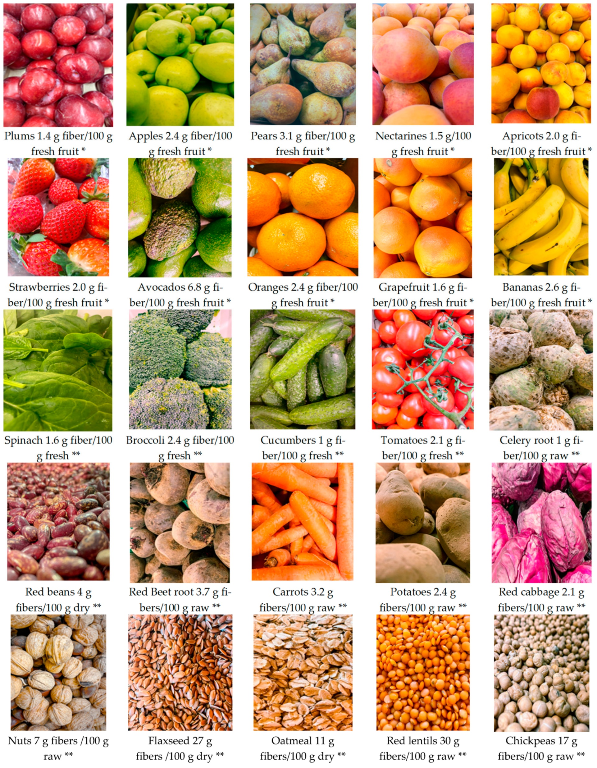

Slide 77
Miska müsli (4 gramy)
Krajíc celozrnného chleba (3 gramy)
Salát z čerstvého ovoce, menší miska (4 gramy)
Celozrnný pšeničný sendvič (5 gramů)
Ovoce, ořechy, rozinky (2 gramy)
Porce luštěnin jako hlavní jídlo
(3-6 gramů vařená ! nevařené 11 –16 g)
Zeleninový salát 2x (4 gramy)

Slide 78
EFSA Journal 2010, 8 (3) :1462 Scientific opinion on dietary reference values for carbohydrates and dietary fibre
Nutrients 2022, 14(13), 2641

